Slide 1

2018.11.10
Web服务推荐中基于深度学习的混合协同过滤方法研究
学生：丁胜男 导师：马于涛

Slide 2

1
研究背景
目录
2
基于文本描述的相关性计算
3
基于交互矩阵的相关性计算
4
实验方案

Slide 3
1.
研究背景

Slide 4
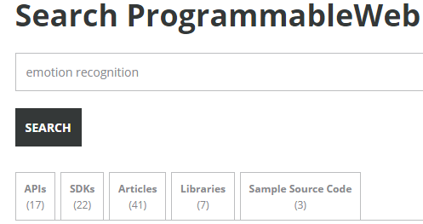
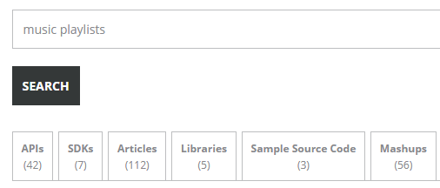
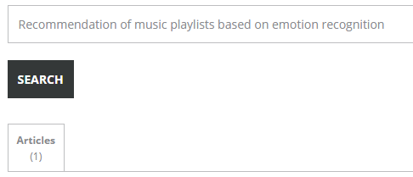
01 研究背景
02 基于文本描述的相关性计算
03 基于交互矩阵的相关性计算
04 实验方案
问题：
随着SOC和云计算的快速发展，越来越多的Web API已经在Internet上发布。由于单个Web API已无法满足大多数用户需求。大量的Web API使得难以选择相关的Web API来满足用户复杂的需求。
1.搜索单一应用时，推荐所有搜索到的相关APIs，没有做推荐排序
2.搜索混合应用时，不能推荐混合应用中包含的APIs
目标：
针对用户需求，根据Query和APIs的相关性主动准确地组合现有Web API为用户提供推荐服务
没有相关推荐APIs！

Slide 5
01 研究背景
02 基于文本描述的相关性计算
03 基于交互矩阵的相关性计算
04 实验方案
01
02
03
基于功能的Web服务推荐
基于社交网络的web服务推荐
基于CF的Web服务推荐
通过关键字匹配推荐
由于服务描述中缺少适当的关键字或者使用预定义关键字的同义词或变体，导致性能较差。
不适用于大型服务数据集
综合用户兴趣和社会关系推荐
采用异构信息网络来描述混搭，服务，标签，提供者等异构对象及其关系。
模型复杂
根据构图历史，用户或服务的相似度推荐
矩阵分解是潜在因素的线性模型，因此当相互作用矩阵非常稀疏时，很难捕捉用户和项目之间的复杂交互。
矩阵稀疏
Notes:
Web服务推荐作为服务计算领域的一个基础性研究问题，在过去的十年中得到了广泛的研究。该领域的研究可以大致分为三类：基于功能的Web服务推荐，基于社交网络的Web服务推荐以及基于协作过滤的Web服务推荐。
（1）基于功能的Web服务推荐
基于功能的Web服务推荐是指通过将用户请求与服务描述进行匹配来推荐服务。较早的使用基于关键字的服务配置文件匹配的研究通常受到低检索性能的影响。因此，已经提出了许多基于显式语义的方法来提高服务匹配的性能。这些方法[3,4,5,6]利用领域本体或词典来丰富服务和用户请求描述的语义，并采用逻辑推理进行语义相似度计算。这些方法是有限的定义本体和语义注释说明，这使得难以应用于大型服务数据集[6]。
除了这些基于语义的显式方法之外，还有许多其他将基于功能的服务推荐与机器学习或数据挖掘技术相结合的工作。在[7]中，Meng等人使用的关键字根据用户偏好的语义兼容性来指示用户偏好和推荐的服务。张等人。 [8]提出从文本描述提取域服务目标，以满足用户的故意要求。姚等人[9]提出了一种基于服务功能特征和服务共同调用的服务推荐方法。
（2）基于社交网络的Web服务推荐
基于社交网络的Web服务推荐是指在Web服务推荐中利用开发者或服务的社交网络关系。例如，曹等人[10]综合用户兴趣和社会关系推荐混搭发展服务。徐等人[11]通过结合用户，服务和主题之间的多重关系，设计了一个服务推荐的社交网络。陈等人。 [12]构建了一个基于复杂网络的全球社会服务网络，并提出了基于服务网络的服务发现方法。高等人。 [13]通过建模用户的历史偏好，服务和混搭的功能以及混搭和服务之间的调用关系，提出了一种服务推荐方法。梁等人[14]采用异构信息网络来描述混搭，服务，标签，提供者等异构对象及其关系，并进一步提出了基于元路径的Web服务推荐方法。他们的方法全面分析和整合了可能有助于服务和混搭之间的调用关系的所有可能的因素，从而可以实现非常高的推荐性能。
（3）基于协同过滤（CF）的Web服务推荐
基于CF的Web服务推荐是指根据过去的构图历史，用户的相似度或者服务的相似度来推荐服务。在Web服务领域，它们首先被用于服务质量预测（QoS），可用于在Web服务推荐中选择高质量的服务。例如，郑等人。 [15]提出了一种协作过滤方法，通过结合基于用户的CF和基于项目的CF来预测丢失的QoS信息。他们进一步改进了使用邻域综合矩阵分解的推荐方法[16]。陈等人。 [17]通过考虑用户的物理位置提出了一个Web服务推荐的协同过滤算法。刘等人[18]也提出了一个位置感知CF方法的QoS感知Web服务推荐。近来，已经提出了许多混合方法来通过结合诸如服务调用历史和功能的多个因素来推荐服务。例如，姚等人[19]通过结合协作过滤和基于内容的推荐提出了一个混合的方法，它可以动态推荐符合用户兴趣的Web服务。 Jain等人[20]将三个因素纳入到服务推荐流程中：API功能，现有混搭使用API​​的历史以及API的流行。作者利用概率主题模型，基于矩阵分解的协作过滤和贝叶斯定理来推荐用于混搭创建的合适的API。在他们最近的工作[21]中，他们进一步使用层次狄利克雷过程（HDP）根据其规范发现功能相关的服务，并利用概率矩阵分解（PMF）来推荐基于历史使用的服务，并解决冷启动问题通过最近邻居的新混搭。

Slide 6
01 研究背景
02 基于文本描述的相关性计算
03 基于交互矩阵的相关性计算
04 实验方案
提出一种新的基于深度学习的混合协同过滤方法
将深度学习方法应用于推荐系统。利用多层感知器捕获Mashup和APIs之间的复杂调用关系，分别从Mashup，APIs 的文本描述和交互矩阵两方面进行相关性的计算。学习隐藏的结构，再将两者整合到一起。
分析问题：
1. Mashup中组件API的平均数量大约为2，使得交互矩阵非常稀疏
“向量传播算法”基于二分图进行计算，避免了稀疏问题
2. Mashup，APIs在表示方面具有词法差距
经过“向量传播算法”计算得到的Mashup和APIs在同一个语义空间
3. 新出现的Mashup，APIs的表示与相关性的计算问题
利用神经网络模型对向量表示进行拟合

Slide 7
01 研究背景
02 基于文本描述的相关性计算
03 基于交互矩阵的相关性计算
04 实验方案
01
基于文本描述语义匹配的相关性计算
基于Attention模型学习Mashup，APIs的文本描述和类别标签的特征
文本描述
02
基于交互矩阵的相关性计算
二分图（向量传播算法）：在同一语义空间学习Mashup，APIs的向量表示
泛化模型：对传播之后Mashup，APIs的词向量进行加权求和，经过 L2 标准化之后形成新的向量表示 ，利用神经网络模型进行拟合。
交互矩阵

Slide 8
2.
基于文本描述的相关性计算

Slide 9
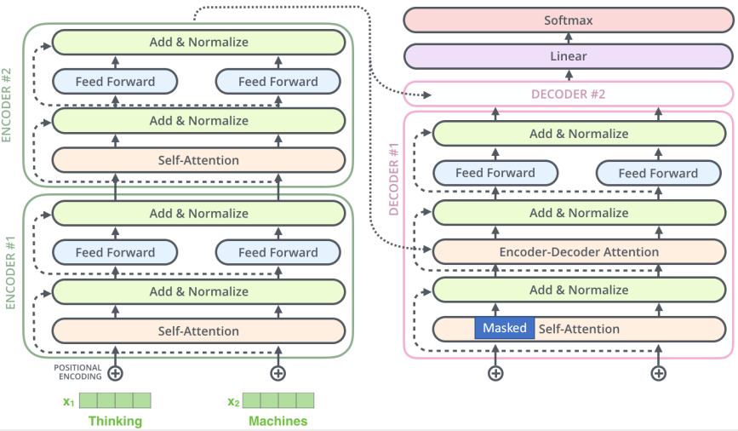
01 研究背景
02 基于文本描述的相关性计算
03 基于交互矩阵的相关性计算
04 实验方案
模型设计：Transformer Network

Slide 10
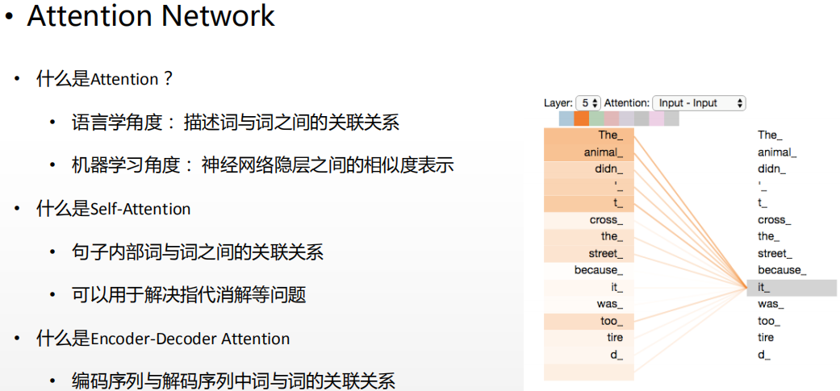
01 研究背景
02 基于文本描述的相关性计算
03 基于交互矩阵的相关性计算
04 实验方案

Slide 11
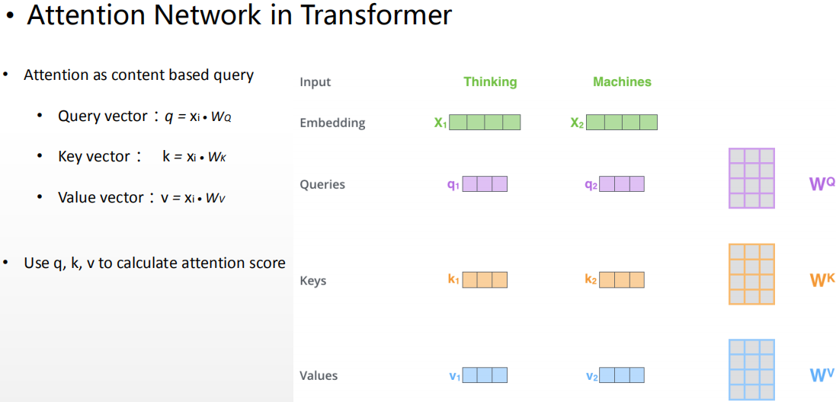
01 研究背景
02 基于文本描述的相关性计算
03 基于交互矩阵的相关性计算
04 实验方案

Slide 12
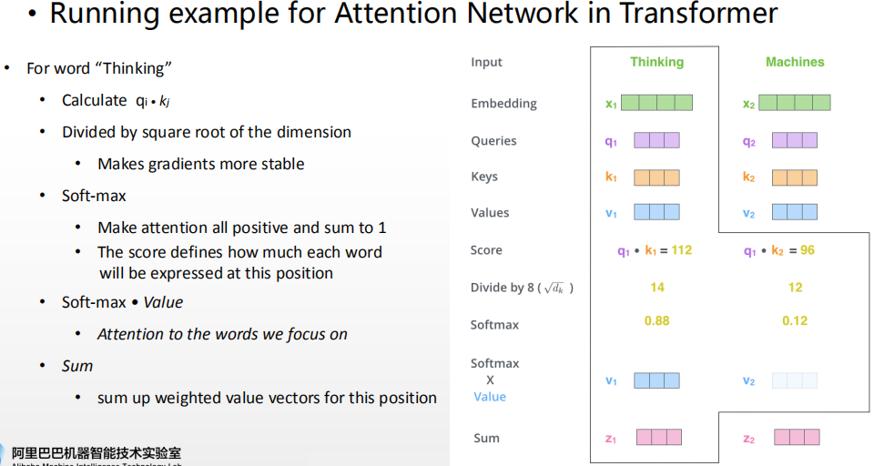
01 研究背景
02 基于文本描述的相关性计算
03 基于交互矩阵的相关性计算
04 实验方案

Slide 13
01 研究背景
02 基于文本描述的相关性计算
03 基于交互矩阵的相关性计算
04 实验方案
Transformer Network的优点
高度并行化网络：
抛弃Recurrent结构，训练速度提升数倍
层级化信息的捕捉：
构建多层省级网络
指代信息等丰富上下文信息的引入：
Self-attention，Multi-head-attention

Slide 14
3.
基于交互矩阵的相关性计算

Slide 15
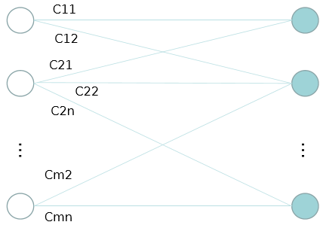
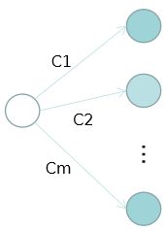
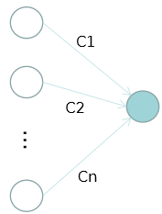
01 研究背景
02 基于文本描述的相关性计算
03 基于交互矩阵的相关性计算
04 实验方案
模型设计：二分图
交互数据
二分图
邻接矩阵
M1
A1
 | A1 | A2 | … | As
M1 | 0 | 1 |  | 1
M2 | 1 | 0 |  | 0
… | 0 | 0 |  | 1
Mm | 1 | 0 |  | 1
A1
M1
A2
M2
M2
A2
M
A
As
Mm
Mm
As
Many to Many
Many to Many

Slide 16
01 研究背景
02 基于文本描述的相关性计算
03 基于交互矩阵的相关性计算
04 实验方案
模型设计：向量传播算法
目标：
在同一语义空间中学习 Mashup和 APIs 的向量表示
步骤：
1）从二分图中随机选择一端(Mashup 端或 APIs端)进行初始化，也就是 利用 BOW 模型对文本进行表示，之后对其进行 L2 标准化
2）Mashup 向量表示的权重设置为1，然后依据二分图将其传播至 对应的 APIs
3）API 聚合所有的 Mashup 向量表示后计算自身的向量表示，然后依据二分图将其传播至对应的 Mashup。同理，Mashup 的向量表示也如此计算
4）重复进行步骤2）和步骤3），直至两端的向量表示不再变化

Slide 17
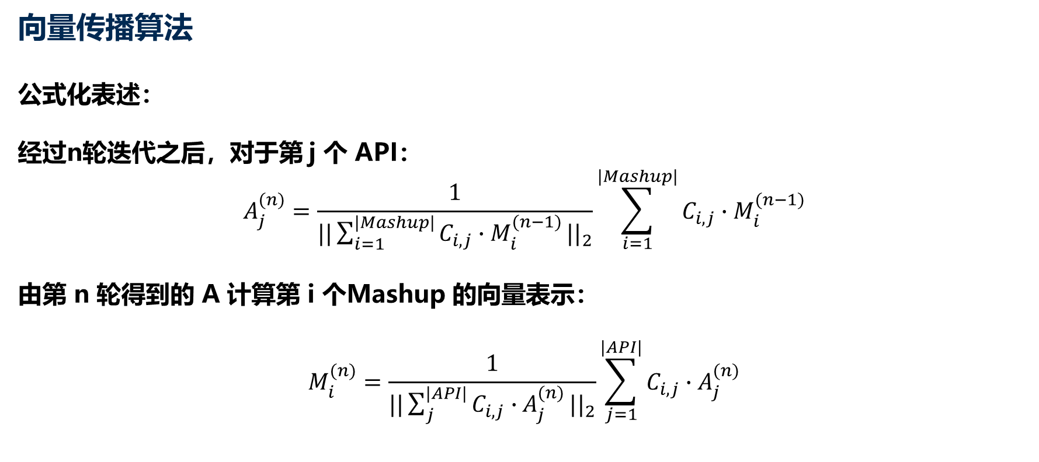
01 研究背景
02 基于文本描述的相关性计算
03 基于交互矩阵的相关性计算
04 实验方案
模型设计：向量传播算法
向量传播算法
公式化表述：
经过n轮迭代之后，对于第 j 个 API：
$$A_{j}^{(n)}=\frac{1}{{||\sum_{i=1}^{|Mashup|}{C_{i,j}∙M_{i}^{(n−1)}}||}_{2}}\sum_{i=1}^{|Mashup|}{C_{i,j}∙M_{i}^{(n−1)}}$$
由第 n 轮得到的 A 计算第 i 个Mashup 的向量表示：
$$M_{i}^{(n)}=\frac{1}{{||\sum_{j}^{|API|}{C_{i,j}∙A_{j}^{(n)}}||}_{2}}\sum_{j=1}^{|API|}{C_{i,j}∙A_{j}^{(n)}}$$

Slide 18
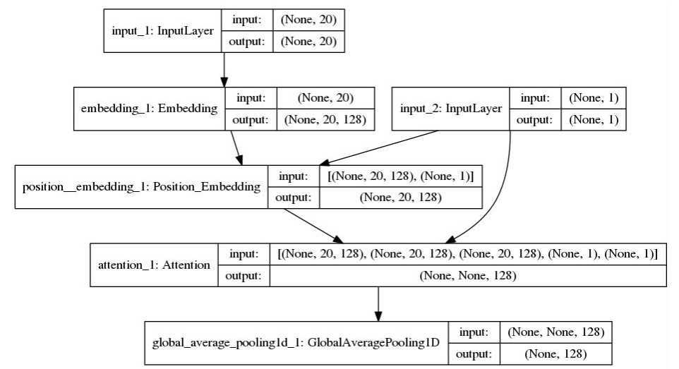
01 研究背景
02 基于文本描述的相关性计算
03 基于交互矩阵的相关性计算
04 实验方案
模型设计：泛化模型
获取Mashup和APIS的向量表示，利用神经网络模型 进行拟合，得到128维的向量表示

Slide 19
5.
实验方案

Slide 20
01 研究背景
02 基于文本描述的相关性计算
03 基于交互矩阵的相关性计算
04 实验方案
数据摘要
数据集：来源于ProgrammableWeb（PW），迄今为止最大的在线Web APIS，mashup注册表。
类型 | 数量 | 字段
Mashup | 6359 | Name Description Categories Related APIS
APIS | 16617 | Name Description Primary Category Secondary Category
mashup-APIS | 9908 | (mashup,API)
数据预处理：拼写更正，符号化，停用词删除，词形还原
Notes:
数据集准备。在我们的数据集中，混搭和服务的功能体现在文本描述和标签（包括主要类别和次要类别）中。考虑到标签信息是手动添加的，因此在识别服务或混搭时更有价值，我们使用参数α来放大文本内容中标签的权重，并将其与文本描述相结合以构建原始功能描述语料库。之后，我们执行以下步骤来预处理提取的语料库。
•拼写更正。我们利用Python的英文拼写检查库PyEnchant替换拼写错误的单词。
•符号化。 NLTK工具包用于从输入语料库获得单词列表（即记号）。
•停用词删除。 NLTK工具包中的内置停用词列表被用来去除经常出现在书面英语中的常见单词。
•词形还原。我们使用包装在NLTK工具箱中的WordNet Lemmatizer将所有单词缩减为其根表单。

Slide 21
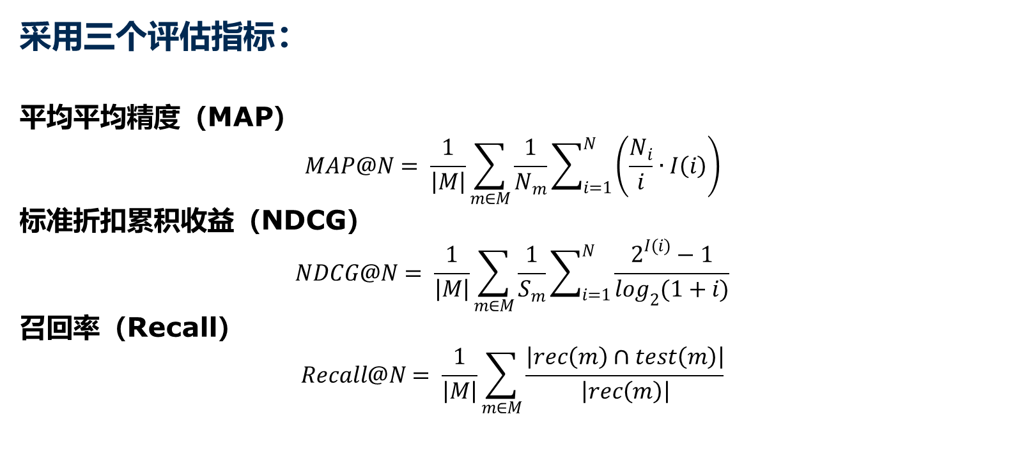
01 研究背景
02 基于文本描述的相关性计算
03 基于交互矩阵的相关性计算
04 实验方案
评估方法
采用三个评估指标：
平均平均精度（MAP）
$$MAP@N= \frac{1}{\left|M\right|}\sum_{m∈M}{\frac{1}{N_{m}}\sum_{i=1}^{N}{\left(\frac{N_{i}}{i}∙I\left(i\right)\right)}}$$
标准折扣累积收益（NDCG）
$$NDCG@N= \frac{1}{\left|M\right|}\sum_{m∈M}{\frac{1}{S_{m}}\sum_{i=1}^{N}{\frac{2^{I(i)}−1}{\log_{2}{(1+i)}}}}$$
召回率（Recall）
$$Recall@N= \frac{1}{\left|M\right|}\sum_{m∈M}{\frac{\left|rec\left(m\right)∩test\left(m\right)\right|}{\left|rec\left(m\right)\right|}}$$
Notes:
4.1.2评估方法
在实验中，我们采用了三个评估指标：平均平均精度（MAP），标准折扣累积收益（NDCG）和召回来衡量DHSR的表现。
$$MAP@N= \frac{1}{\left|M\right|}\sum_{m∈M}{\frac{1}{N_{m}}\sum_{i=1}^{N}{\left(\frac{N_{i}}{i}∙I\left(i\right)\right)}} , (14)$$
其中N_m为混搭m组件服务的数量，N_i表示排名列表的前i个服务中m个组件服务的数量;我（i）表示在排名位置i的服务是否是m的组件服务。
$$NDCG@N= \frac{1}{\left|M\right|}\sum_{m∈M}{\frac{1}{S_{m}}\sum_{i=1}^{N}{\frac{2^{I(i)}−1}{\log_{2}{(1+i)}}}} , (15)$$
其中S_m表示m可达到的理想最大DCG分数。
$$Recall@N= \frac{1}{\left|M\right|}\sum_{m∈M}{\frac{\left|rec\left(m\right)∩test\left(m\right)\right|}{\left|rec\left(m\right)\right|}} , (16)$$
其中rec（m）是混搭m的推荐列表，test（m）是与测试集中的m有交互的一组服务。

Slide 22
01 研究背景
02 基于文本描述的相关性计算
03 基于交互矩阵的相关性计算
04 实验方案
性能比较
考虑到我们的方法结合了文本内容和协同过滤（CF）方法，所以选择的算法涵盖了CF方法，基于内容的方法和混合方法
基于用户的CF：CF是一种经典推荐技术，已被广泛应用于许多推荐系统。
BPR-kNN：BPR-kNN使用BPR从mashup的隐式反馈中学习服务推荐模型和成对排名损失。
NCF：采用神经网络协同过滤技术捕捉混搭与服务之间的非线性关系，推荐混搭的相关服务。

Slide 23
01 研究背景
02 基于文本描述的相关性计算
03 基于交互矩阵的相关性计算
04 实验方案
论文与演示视频
论文撰写
搭建实验环境
服务器、PC的实验环境
实验数据
收集
数据处理
特征构造
拼写更正，符号化，停用词删除，词形还原，交互矩阵，词向量表示
实验数据与实验结果对比
泛化模型，基于Attention的Transformer模型、神经元数量、层数、激活函数、代价函数
模型设计

Slide 24
2018.11.10
请各位老师批评指正！
学生：丁胜男
导师：马于涛

